Slide 1
캘린더형 복약기 모니터링 앱
중간 발표(1)
3조 곽민서 구교웅 김성덕 이현성

Slide 2
목차
1
2
3
수행 배경 및 목표
전체 시스템 구조도
요구분석 및 정의
4
5
6
진행 상황
이슈 사항 및 해결 방안
향후 일정

Slide 3
수행 배경 및 목표
수행 배경
목표
UI/UX 직관적으로 다듬기
어플 내 데이터 서버 구축
어플로 복약기, 생체신호 모니터링
품질 높이기
복약기와 연동이 되는 웹사이트
웹사이트, 복약기와 연결된 DB
편하게 쓰기 위해 모든 것이 연결 된 어플은 없음

Slide 4
전체 시스템 구조도
복약 기록 데이터 전송
생체신호 측정기록 전송
안드로이드
APP
DB 서버
복약 정보 입력
수동 복약 기록 입력값 전송
생체신호 측정값 전송
고객
복약 시간 알림
복약 정보 모니터링
생체신호 측정값 및 추이 확인
복약기 데이터 전송
측정 데이터 전송
캘린더형 복약기
생체신호 측정기기
생체신호 측정
복약기 이용

Slide 5
요구분석 및 정의 – 요구사항 명세서
기능적 요구
비기능적 요구
데이터 전달에 딜레이 없음
UI/UX 직관적으로 디자인
알람 날짜 및 시간 조작 간편화
호환성
신체 측정기기
블루투스
복약 상태 모니터링
생체신호 모니터링
복약 알림 시간 설정

Slide 6
요구분석 및 정의 – usecase diagram
측정기
생체신호 측정
생체신호 기록
≪포함≫
생체신호 모니터링
≪포함≫
사용자 인증
≪포함≫
고객
복약 알람
≪포함≫
복약 모니터링
복약기

Slide 7
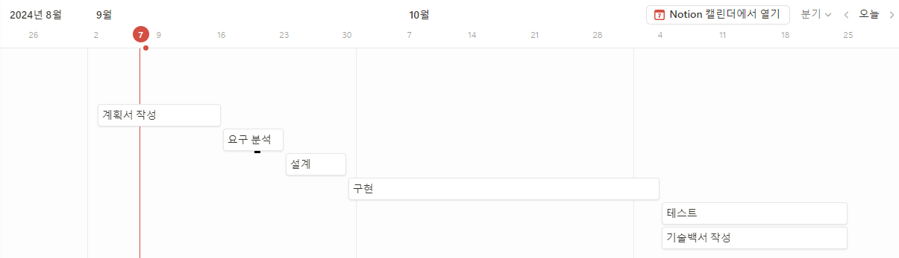
진행 상황
프로토타입 어플 분석 중
각 포지션 별 업무 구체화

Slide 8
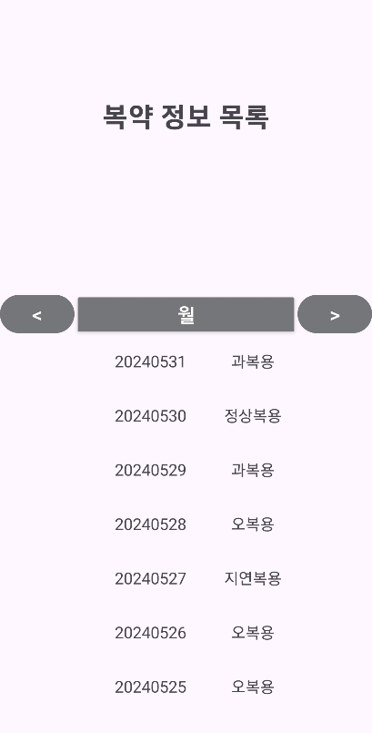
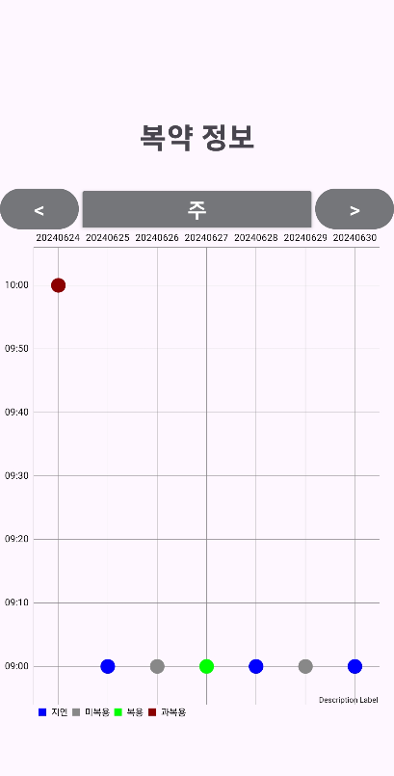
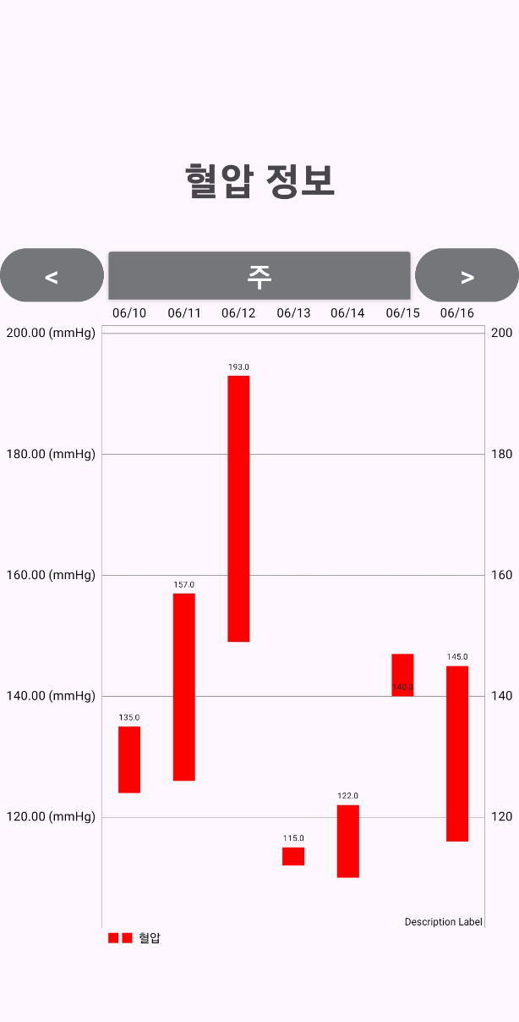
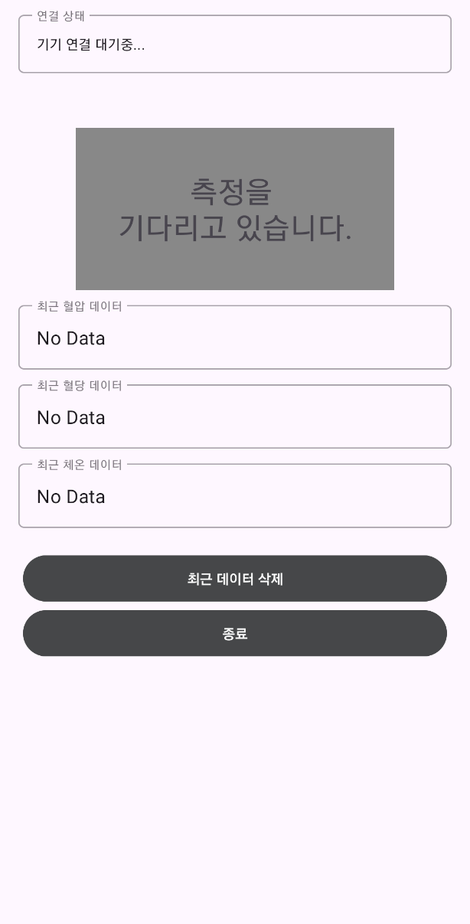
진행 상황 – 프로토타입 분석

Slide 9
진행 상황 – 포지션별 구체화
프론트엔드
백엔드
UI 레이아웃 배치관
피그마(Figma) 이용
Java
색상 테마 다양화
UX 편의성 개선
반응형 디자인 설계
어플 내 서버 구축
java spring boot
알람 서비스 구현
DBMS는 MSSQL로 진행

Slide 10
이슈 사항
알림 설정 관련 이슈
알림 기능을 효율적으로 구현할 수 있는 방법
앱을 통해 기기 설정 변경 시 복약기에서 설정이 변경되었다는 알림이 가야 하는가?
기기와의 연동 관련 이슈
측정 기기와 앱이 통신할 때 블루투스를 통해 직접 통신하는 지 서버를 통해서 통신하는 지 구조 파악 필요
노약자를 위한 앱 UI 설계 방향
글자 크기 조정이나 그래프 굵기 조정을 통한 시각화 향상

Slide 11
향후 일정
멘토님과 만남 (9/25)
세부 내용 설계 후 개발 착수

Slide 12
감사합니다
3조 곽민서 구교웅 김성덕 이현성

